Slide 1

Тренінг для психологів району
Професійна компетентність педагога як одна з умов його успішної професійної діяльності

Slide 2

Мета тренінгу:
З'ясувати, яким має бути учитель у сучасній школі;
формування професійних компетентностей педагога для здійснення постійного професійного розвитку;
стимулювання бажання на підвищення свого професійного рівня;
Сприяння формуванню комунікативних умінь та навичок.
Гаслом нашої роботи будуть слова:
«Почни з себе!».

Slide 3


Вправа“Знайомство”
Мета: сприяти створенню атмосфери доброзичливості та довіри для конструктивної роботи.
Хід вправи:
Учасники по черзі називають свої імена та притаманні їм риси за першими літерами власного імені – одна з яких допомагає, інша заважає у житті.

Slide 4

“ЗОЛОТА РИБКА”
Отримати задоволення від співпраці
Навчитися чогось нового
Обмінятися досвідом з колегами
Отримати можливість висловити свою думку
Реалізувати себе у проектній діяльності
Отримати хороші емоції
Отримати корисну інформацію

Slide 5
Наші правила
Ми позитивно налаштовані.
Ми уважні та активні.
Ми підтримуємо один одного.
Ми маємо право на помилки – ми на них вчимося.
Ми цінуємо один одного, тому толерантні та ввічливі.
Ми цінуємо час, тому дотримуємось регламенту.
Світ навколо нас вирує, а ми ТУТ і ЗАРАЗ вчимося.

Slide 6
Вправа
«Мозковий штурм».
Мета: активізувати учасників, підготувати ї до виконання наступних вправ.
Очікування: підвищення рівня інформованості щодо даної проблеми.
1 група – розшифровує поняття «професійна»
2 група – розшифровує поняття «компетентність»
3 група – розшифровує поняття «вчителя», вказавши якості вчителя, які починаються з букв поданих слів.

Slide 7

Поняття "компетентність " (лат. competens - відповідний, здібний) означає коло повноважень будь-якої посадової особи чи органу; володіння знаннями, досвідом у певній галузі.

Slide 8

Сучасному учителеві необхідні гнучкість і нестандартність мислення, вміння адаптуватися до швидких змін умов життя. А це можливо лише за умови високого рівня професійної компетентності, наявності розвинених професійних здібностей.

Slide 9

Розвиток інтелектуальних і творчих здібностей
Розвиток
пізнавальної
активності
Здатність до
самореалізації,
самостійного
мислення
Особистість учня
Усвідомлення
моральних
цінностей
Розв’язування
важливих
життєвих
проблем
РР
Роль учителя:
координатор,
партнер, співавтор, консультант…

Slide 10

Педагогічні поради
Самоосвіта
Самовдосконалення
Постійно діючі семінари
Саморозвиток
На професійний розвиток учителя впливає
Самовиховання
Методичні об’єднання
Курси підвищення кваліфікації
ІКТ
Самоаналіз

Slide 11
Зараз ми спробуємо розібратися, що складає цінності і пріоритети теперішнього вчителя, якими компетентностями він має володіти.
Вправа “Портрет сучасного учителя”
Мета: сприяти активізації процесу мислення учасників тренінгу, створити портрет сучасного вчителя.

Slide 12
Сучасний учитель
Здоровий
Мудрий
Ерудований
Доброзичливий
Комунікабельний
Вимогливий
Справедливий
Відповідальний
З почуттям гумору
Толерантний
Творчий
Багатий

Slide 13

Сучасний учитель очима учня
Справедливий
З почуттям гумору
Розумний
Чесний
Цікавий
Охайний
Строгий (в міру)
Відповідальний
Добре знає свій предмет
Толерантний
Креативний

Slide 14
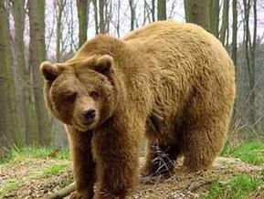
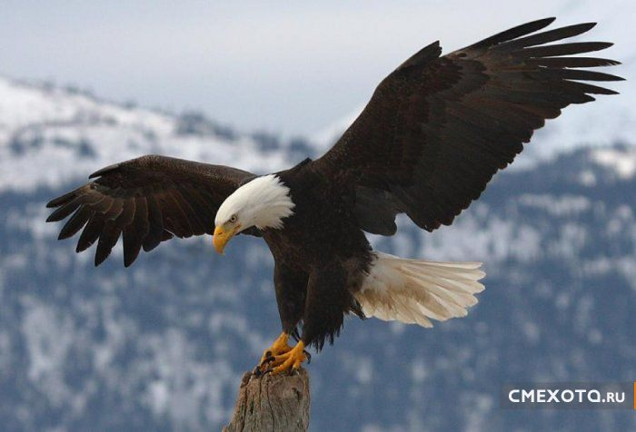
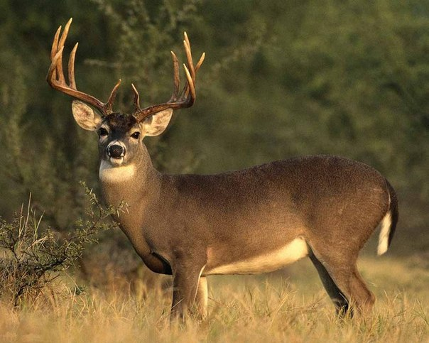
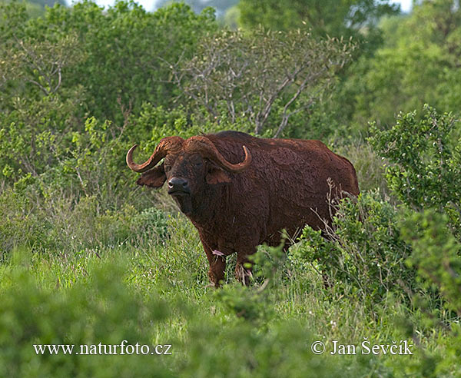
Тест «Психологічне коло образів»
Мета: визначити риси своєї особистості.

Slide 15
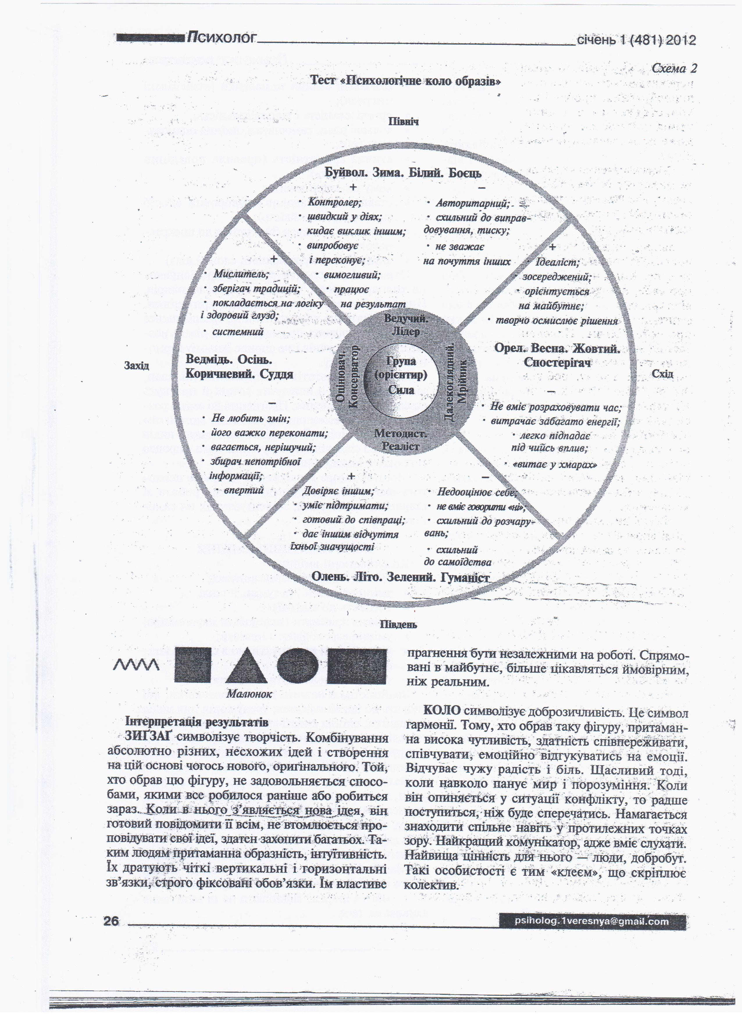

Slide 16
Вправа “Моя інтуїція”
Мета: моделювання алгоритму підвищення власного рівня професійної компетентності.

Slide 17
Алгоритм підвищення власного рівня професійної компетентності вчителя
Виявлення здібностей, нахилів, спеціальної компетентності, ціннісних орієнтацій.
Створення особистої позитивної “Я-концепції”.
Самовдосконалення
Рефлексія і аналіз власної діяльності, через об’єктивну оцінку прийти до самореалізації.
Відвідування уроків у кращих вчителів, участь у конкурсах, творчих дискусіях...
Створення учителем власної бази кращих сценаріїв уроків, цікавих прийомів, знахідок на уроці.
Кооперативна професійна взаємодія з колегами.
Оприлюднення індивідуальних доробок на нарадах, педрадах, методичних об’єднаннях, в пресі.
Самовиховання.

Slide 18
Десять учительських заповідей
Люби себе і обраний тобою шлях.
Читай на ніч хоча б щось.
Іди на урок, як на іспит, та перетворюй його на свято.
Захоплюйся дитячими відкриттями і не поспішай оцінювати їх за допомогою цифр.
Принось на кожен урок диво: вірш, пісеньку, притчу, приклад із життя, афоризм, оригінальну задачу, гру, анекдот, жарт тощо.
Будь самим собою, але пам'ятай, що ти маєш бути прикладом.
Твоя головна зброя – бадьорість, життєрадісність, а не буркотіння, вимогливість, демонстрація втоми.
Твоє обличчя має бути одухотвореним внутрішньою красою, а зовнішній вигляд не повинен нагадувати про неминучу пенсію та проблеми удома.
Якщо учні пам'ятають не тебе, а твої слова і вчинки, отже твоє педагогічне життя прожите недарма.
Люби дітей і вони відповідатимуть тобі тим же.

Slide 19
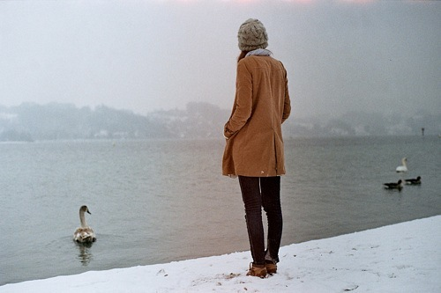

Відома притча про двох мандрівників, яких мучила спрага і, нарешті, діставшись до поселення, вони отримали по півсклянки води.
Один з подорожніх сприйняв склянку напівповною, з вдячністю прийняв ці півсклянки води і був задоволений.
Інший же сприйняв склянку напівпорожньою і лишився невдоволеним, що йому не налили повну склянку.
Дивились двоє в одне вікно:
один угледів саме багно.
А інший – листя, дощем умите, блакитне небо і перші квіти,
Побачив другий – весна давно!...
Дивились двоє в одне вікно .

Slide 20

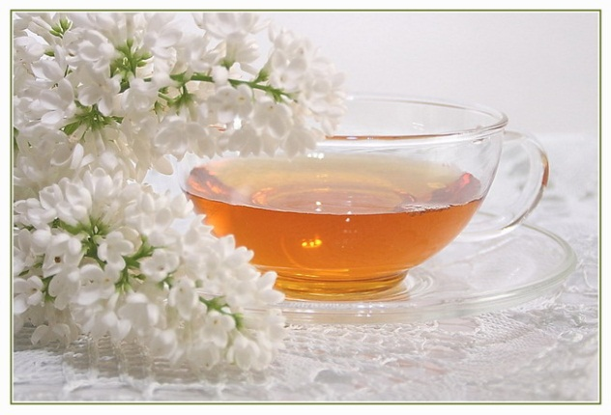
Отже, важливо навчитись звертати увагу на позитивні моменти життя і вміти бути вдячними за них. Негативне запитання «За що?» бажано перетворювати на позитивне «Для чого?». Для чого у моєму житті з'явилась та чи інша неприємна ситуація? Які висновки я маю з неї зробити? Чого я маю в цій ситуації навчитись?
Якщо з таких позицій підходити до життєвих ситуацій, то вони перестають сприйматися як проблеми, і життя починає сприйматись як школа, де події і ситуації складаються таким чином, щоб ми могли навчитись саме тому, що нам потрібно.
Пам’ятайте, що подібне притягує подібне: чим ми цей світ наповнюємо через думки, емоції, вчинки, те до нас і повертається. Як говориться у відомій приказці:
«Що посієш, те й пожнеш».

Slide 21


Дякую за увагу

